Slide 1
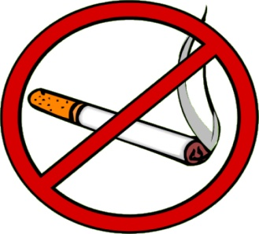
«Курить - здоровью вредить!»
Подготовила социальный педагог
Черкашина Елена Владимировна,
МБОУ г. Иркутска СОШ № 43

Slide 2
Гипотеза: Если курильщиков так много, то курение не опасно для жизни.
Цель:
Привлечь внимание к проблеме табакокурения и внести свой вклад в борьбу и профилактику в этом негативном явлении.
Задачи:
Настроить подростка на негативное отношение к курению.
Дать подростку самостоятельно сделать выбор в пользу ЗБОЖ.
Доказать подростку, что курение опасно для жизни.

Slide 3
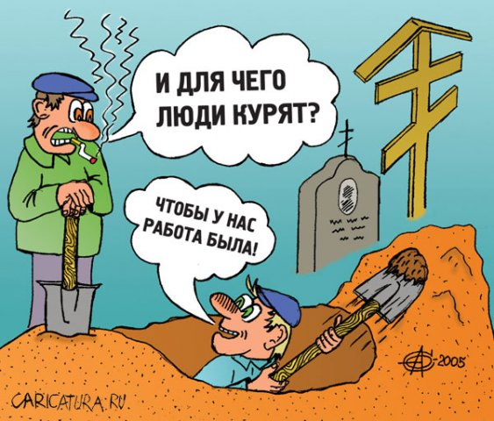
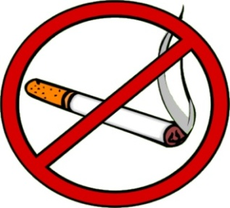
Притча:

Slide 5
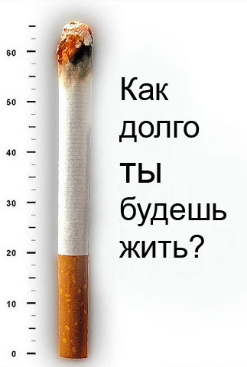

Slide 8
Химический состав табачного дыма. Табачный дым в 4 раза более загрязнен токсичными веществами по сравнению с выхлопными газами автомобиля.

Slide 9
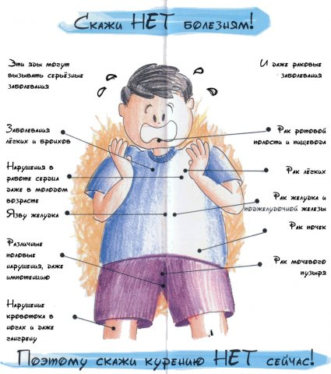
твой выбор: жизнь или смерть….

Slide 10
Мифы:
Курение помогает расслабиться.
Проще войти в группу, завязать разговор.
Курение приносит свободу.
Курение - не зависимость: брошу, если захочу.
Тот, кто курит, - взрослый.
Курение не приносит большого вреда. Родители курят – значит это можно делать и мне.

Slide 11
памятка
!»
Памятка «Курить – здоровью вредить»
1. Если ты стоишь перед выбором, сделай его в пользу здоровья.
2. Помни: «силен тот, кто побеждает самого себя».
3. Если ты не избавишься от вредных привычек, то они избавятся от тебя!
4. Сумел побороть в себе тягу к вредным привычкам, помоги в этом другу.
5. Оглянись: вокруг много интересных занятий.
6. Каждый день говори себе: «Мое здоровье в моих руках».

Slide 12
Курить, - здоровью вредить!
P/S: 18 ноября Международный день отказа от курения.
31 мая
Всемирный день без табака.

